Slide 1
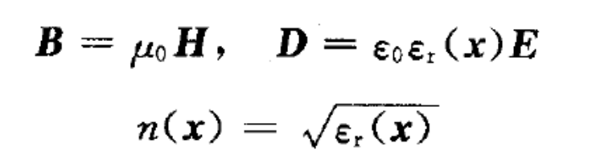

§6 光子晶体
光子晶体：人工合成材料，是一个宏观光学系统。具有空间周期结构的电介质，禁止某些频率电磁波在其中传播，形成光子带隙。决定光子能隙的空间结构特征长度与光波长相近，几百纳米到微米量级。可能在新型光学器件中得到应用。
光子晶体中的电磁场可以由麦克斯韦电磁理论描述。由于晶体由介电常数不同的介质构成，介电常数是空间坐标的函数。

Slide 2
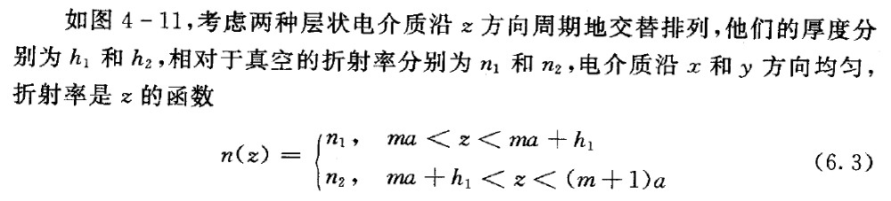
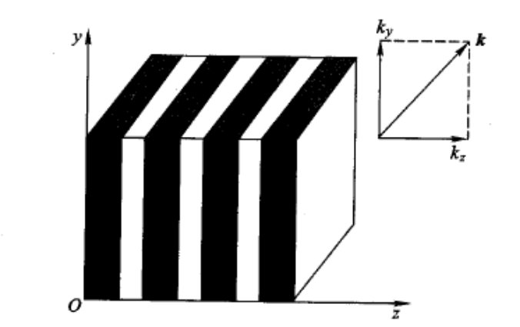
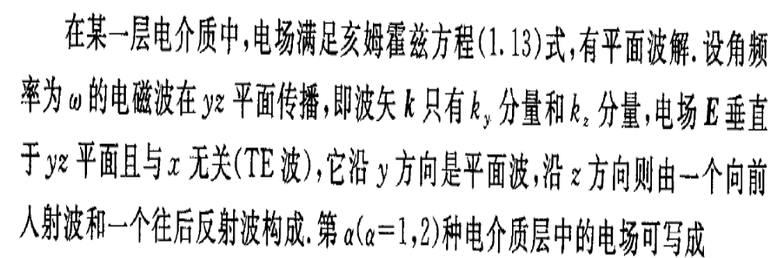
1．一维光子晶体的转移矩阵

Slide 3
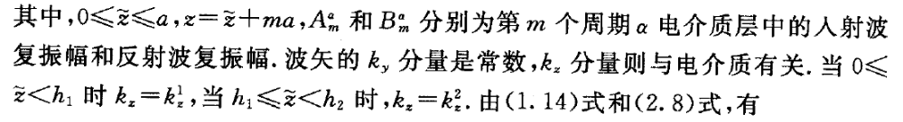
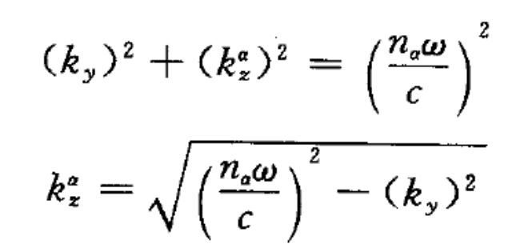
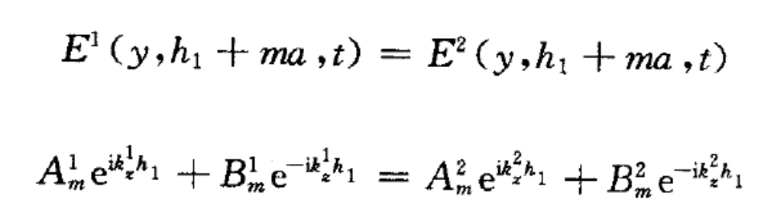
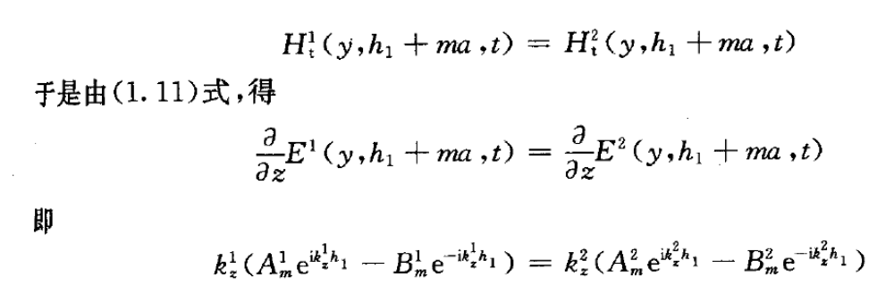
边值关系

Slide 4
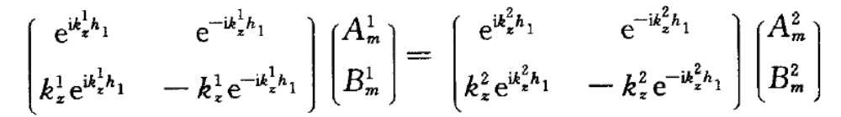
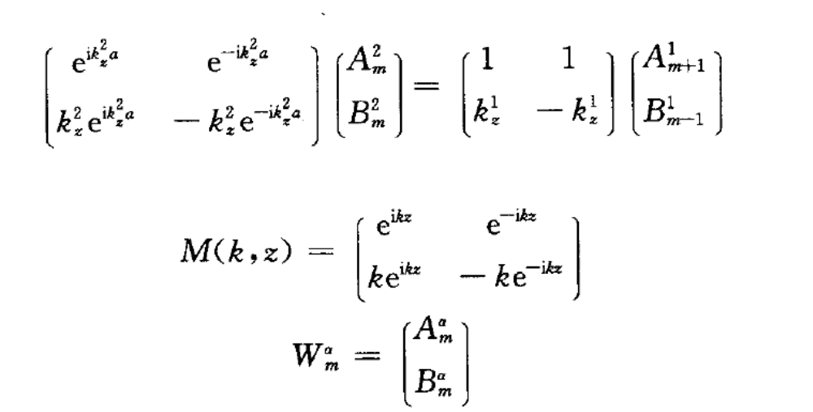

Slide 5
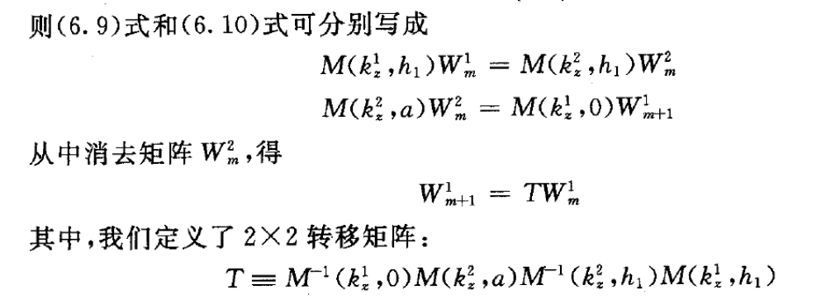
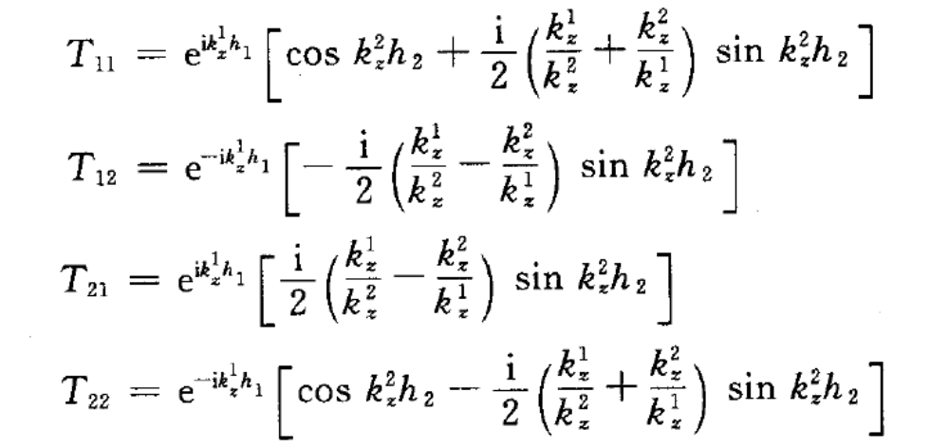
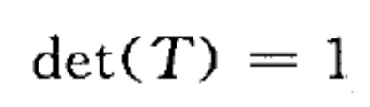

Slide 6
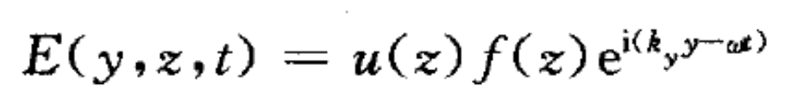
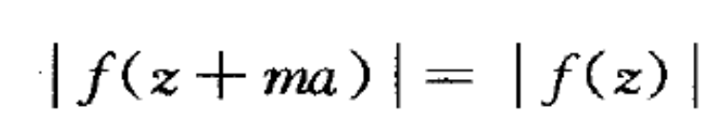
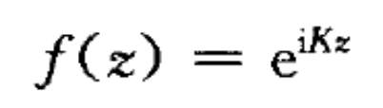
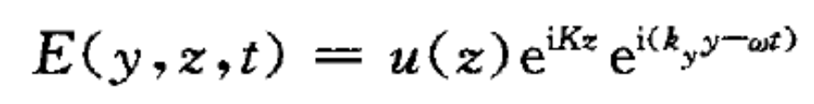
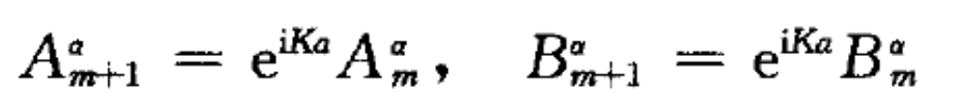
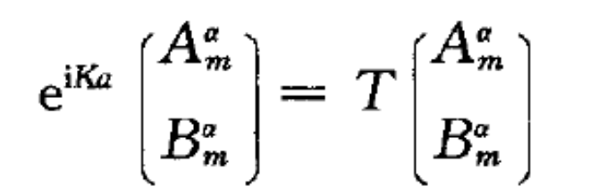
2．光子带隙
无穷大一维光子晶体，两种电介质沿整条z轴交替排列，周期为a
不考虑吸收和损耗，能量分布周期性
相邻周期等价式
具体表达式
m
系数相等

Slide 7
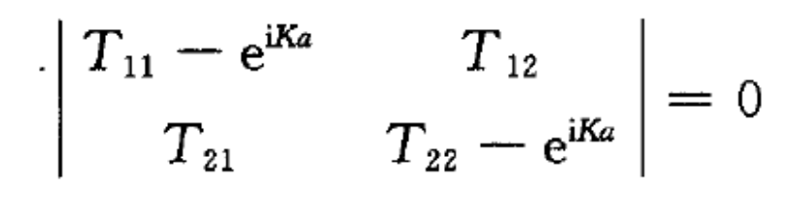

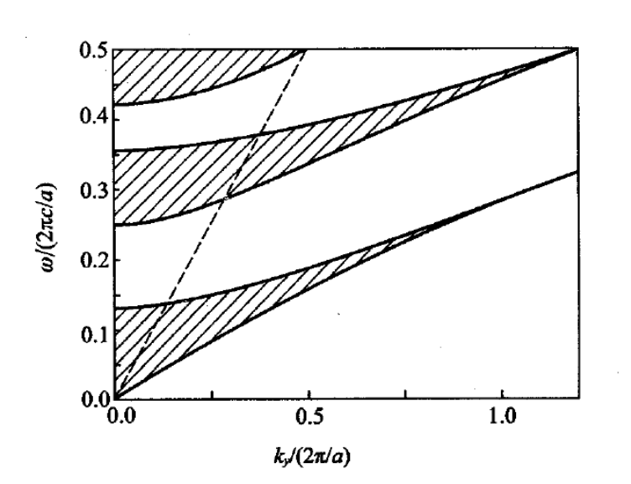
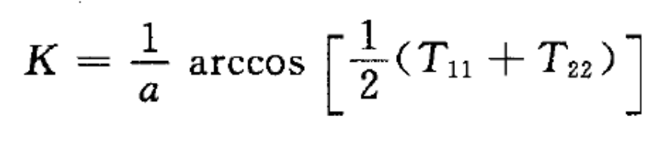
有解条件
阴影区域对应的频率ω和波矢k_{y}，可传播TE波

Slide 8
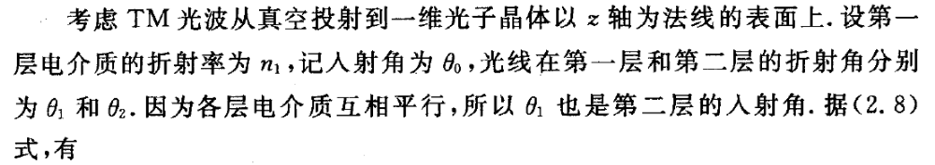
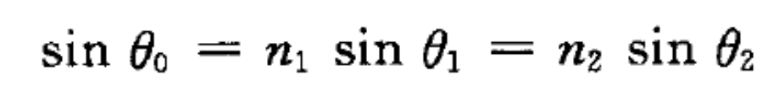

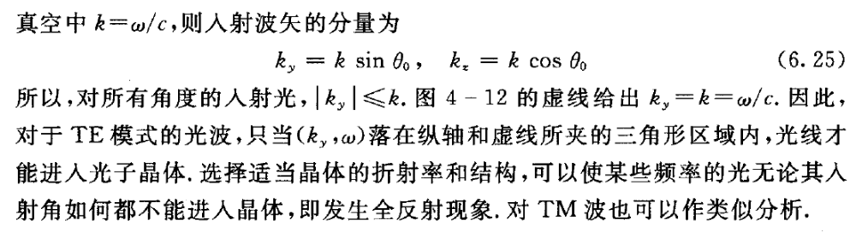
3．一维光子晶体的全反射
TE

